Slide 1
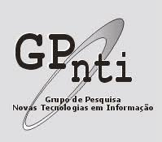
PUBLICAÇÃO CIENTÍFICA AMPLIADA: DESAFIOS DESDE AS CIÊNCIAS SOCIAIS E HUMANIDADES
Paloma Marín Arraiza (Universidade Estadual Paulista – UNESP, Brasil)
Gustavo Liberatore (Universidad Nacional de Mar del Plata – UNMdP, Argentina)
Silvana Ap. Borsetti Gregorio Vidotti (Universidade Estadual Paulista – UNESP, Brasil)

Slide 2
Roteiro
Introdução e motivação
Procedimentos metodológicos
Mudanças na publicação digital: a publicação ampliada
Obstáculos possíveis na publicação ampliada
Discussão dos resultados

Slide 3
Introdução e motivação
Na comunicacao científica atual há um aumento da demanda e o oferecimento de mais produtos de pesquisa além do artigo textual tradicional (como conjuntos de dados ou software) que devem ser reconhecidos como contribuições intelectuais dos pesquisadores (PIWOWAR, 2013).
Poucos trabalhos desenvolvidos para as Ciências Sociais e Humanidades (internacional: JANOWSKI, et al., 2012).
Perguntas de pesquisa:
Como se configura o cenário atual de publicação científica digital?
Que papel desenvolve a publicação científica ampliada neste cenário?
Quais podem ser os obstáculos para o desenvolvimento de publicações científicas ampliadas nas áreas de Ciências Sociais e Humanidades?
Quais são as soluções possíveis para superar estes obstáculos?

Slide 4
Procedimentos metodológicos
Objetivos teóricos: Revisão bibliográfica a partir dos termos “enhanced publication”, “digital publication”, “publicação ampliada” e “publicação digital” em Google Scholar.
Objetivos técnicos: entrevista oral livre (De BRUYNE; HERMAN; DE SCHOUTHEETE, 1982)
Participantes: 5 editores dos periódicos e 3 gestores dos repositórios da Faculdade de Humanidades da Universidade Nacional de Mar del Plata (Argentina)
Quadro 1: Resumo das áreas do conhecimento dos participantes nas entrevistas
Área | Número de entrevistados
Humanidades, Ciências Sociais e Ciencia da Informação | 1
Ciências Contábeis e Sociais | 2
História | 2
Literatura | 2
Sociologia | 1
Fonte: Elaborado pelos autores

Slide 5
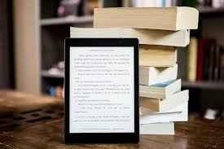
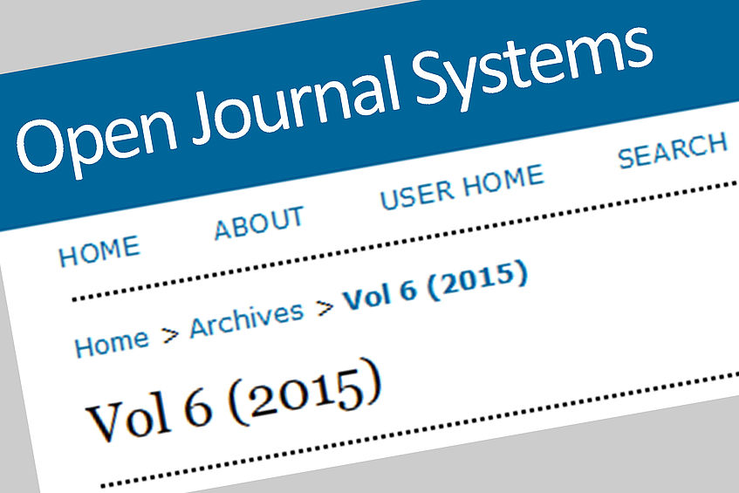
A publicação digital
Um argumento para escolher o formato digital:
[...] é considerar as possibilidades que oferece a web. Em primeiro lugar, a imensa cobertura que tem a Internet respeito dos poucos exemplares que possam ser impressos em papel. Além disso, aumentam significativamente as alternativas de edição em diferentes formatos, cores, quantidade de informação que pode ser oferecida ao público em tabelas, mapas e gráficos, edição simultânea de fotografias, vídeos e texto (APARICIO; BANZATO; LIBERATORE, p.25).

Slide 6
A publicação ampliada
Fonte: SURF Foundation
Abordagem modular (KIRCZ 1998; 2002).
Abordagem sem discriminação de formatos (VAN DER SOMPEL et al., 2004; LYNCH et al. 2007; VAN DE SOMPEL; KLEIN; JONES, 2016).
Abordagem semântica (MARCONDES, 2005; 2011; HUNTER, 2006; WAARD, 2010).

Slide 7
Obstáculos possíveis na publicação ampliada
Compartilhamento de dados de pesquisa
Digitalização, avaliação e reconhecimento
Técnicos
Financieros

Slide 8
Discussão
Publicação de dados → artigo de dados, dados como bem público
Dificuldades técnicas → capacitação no OJS
Avaliação → apoio institucional, novas métricas

Slide 9
Take home messages
A publicação ampliada aparece como nova abordagem da publicação digital.
Nas Ciências Sociais e Humanidades, a publicação ampliada ainda carece de projeção (apenas um trabalho internacional).
Existem quatro obstáculos principais para a adopção deste tipo de publicação.
Este tipo de estudos deve ser realizado com amostras maiores para estabelecer melhor as dificuldades e achar possíveis soluções.

Slide 10
Referências citadas nos slides
APARICIO, A.; BANZATO, G.; LIBERATORE, G. Manual de gestión editorial de revistas científicas de ciencias sociales y humanas: Buenas prácticas y criterios de calidad. Ciudad Autónoma de Buenos Aires: CLACSO: CAICYT-CONICET: PISAC : Consejo de Decanos. Facultades de Ciencias Sociales y Humanas: Ministerio de Ciencia y Tecnología MINCyT : Ministerio de Educación y Deportes : REUN - Red de Editoriales de Universidades Nacionales. En Memoria Académica, 2016, 246p. Disponível em: http://www.memoria.fahce.unlp.edu.ar/libros/pm.482/pm.482.pdf
DE BRUYNE, P.; HERMAN, J.; DE SCHOUTHEETE, M. Dinâmica da pesquisa em Ciências Sociais. Rio de Janeiro: Livraria Francisco Alves Editora, 1982, 251p.
DE WAARD, A. From Proteins to Fairytales: Directions in Semantic Publishing. IEEE Intelligent Systems, v.25, n.2, p.83-88, 2010. DOI:https://doi.org/10.1109/MIS.2010.49
HUNTER, J. Scientific Publication Packages – A Selective Approach to the Communication and Archival of Scientific Output. The International Journal of Digital Curation, 2006, n.1, v.1, p.33-52. DOI: https://doi.org/10.2218/ijdc.v1i1.4
JANKOSWKI, N.W.; et al. Enhancing Scholarly Publications: Developing Hybrid Monographs in the Humanities and Social Sciences. Scholarly and Research Communication. 2012. DOI: http://dx.doi.org/10.2139/ssrn.1982380
KIRCZ, J.G. Modularity: the next form of scientific information presentation? Journal of Documentation, v. 54, n. 2, p.210-235, 1998. DOI: https://dx.doi.org/10.1108/EUM0000000007185
KIRCZ, J. G. New practices for electronic publishing 2: New forms of the scientific paper. Learned Publishing. Association of Learned and Professional Society Publishers. v. 15, n.1, p. 27-32, 2002. DOI: https://doi.org/10.1087/095315102753303652
LYNCH, C. et al. The OAI-ORE effort: progress, challenges, synergies. Proceedings of the 7th ACM/IEEE-CS Joint Conference on Digital libraries, p. 80, 2007. DOI: http://dx.doi.org/10.1145/1255175.1255190
MARCONDES, C. H. From scientific communication to public knowledge: the scientific article Web published as a knowledge base. In: Egelen, Jan, Dobreva, Milena, ed. ICCC ElPub - INTERNATIONAL CONFERENCE ON ELECTRONIC PUBLISHING, Leuven, Bélgica, 2005, 9, Proceedings... Leuven, Bélgica, 2005. p. 119-127. Disponível em: http://eprints.rclis.org/7389/1/ELPUB_2005-Marcondes.pdf
PIWOWAR, H. Almetrics: Value all research products. Nature, v.493, p.159, 2013. DOI: https://dx.doi.org/10.1038/493159a
VAN DE SOMPEL, H.; KLEIN, M.; SHAWN, J. Persistent URIs Must Be Used To Be Persistent. Poster accepted for WWW 2016; Arxiv preprint. arXiv:1602.09102; http://arxiv.org/1602.09102
VAN DE SOMPEL, H. et al. Rethinking scholarly communication. D-Lib Magazine, v. 10, n. 9, 2004. Disponível em: http://www.dlib.org/dlib/september04/vandesompel/09vandesompel.html

Slide 11
AGRADECEMOS PELA ATENÇÃO
☺
Contato:
paloma.arraiza@unesp.br
@pmarrai
Descarregue os slides:
10.6084/m9.figshare.7204703

